Slide 1
PITAGORIN POUČAK KOD STARIH CIVILIZACIJA

Slide 2
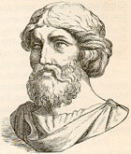
Pitagorin poučak
nazvan po čovjeku koji se zvao Pitagora- starogrčki matematičar, rođen na otoku Samosu (danas Turska)
poznat starim Babiloncima oko1800. godine prije Krista i Kinezima oko 1100. godine prije Krista

Slide 3
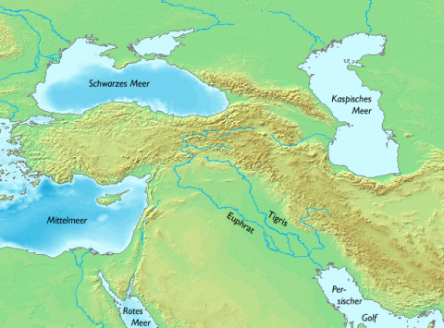
Civilizacije
područje između Eufrata i Tigrisa- Sumerska civilizacija, oko 2000. godine prije Krista dolazi narod Babilonaca
Za Pitagorin počak prije Pitagore znali su Egipćani, Babilonci, Indijci i Kinezi
Kinezi su ga zvali poučak Gougu

Slide 4
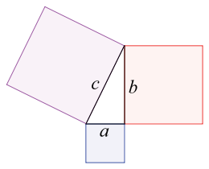
Egipatski trokut
stranice duljine 3, 4, 5
pravokutan je (3²+4²=5² )
stari Egipćani su pomoću njega određivali pravi kut na terenu
ako se jedna stranica povećala određeni broj puta, druge su se isto morale povećati isti broj puta

Slide 5
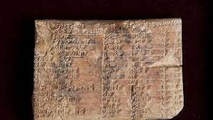
Babilonci
veliku važnost u babilonskoj matematici imala je pločica Plimpton
analizom te pločice
ustanovljeno je da su
babilonski matematičari
bili upoznati s Pitagorinim poučkom

Slide 6
Indijski trokut
stranice 15, 36, 39
Kraće su katete najduža je uvijek hipotenuza
(a i b) (c)
15² + 36² = 39²
225 + 1296 = 1521
1521 = 1521

Slide 7
Julija Tomiša
8.c razred

